Slide 1

Notes:
www.4tons.com.br
Pr. Marcelo Augusto de Carvalho

Slide 2
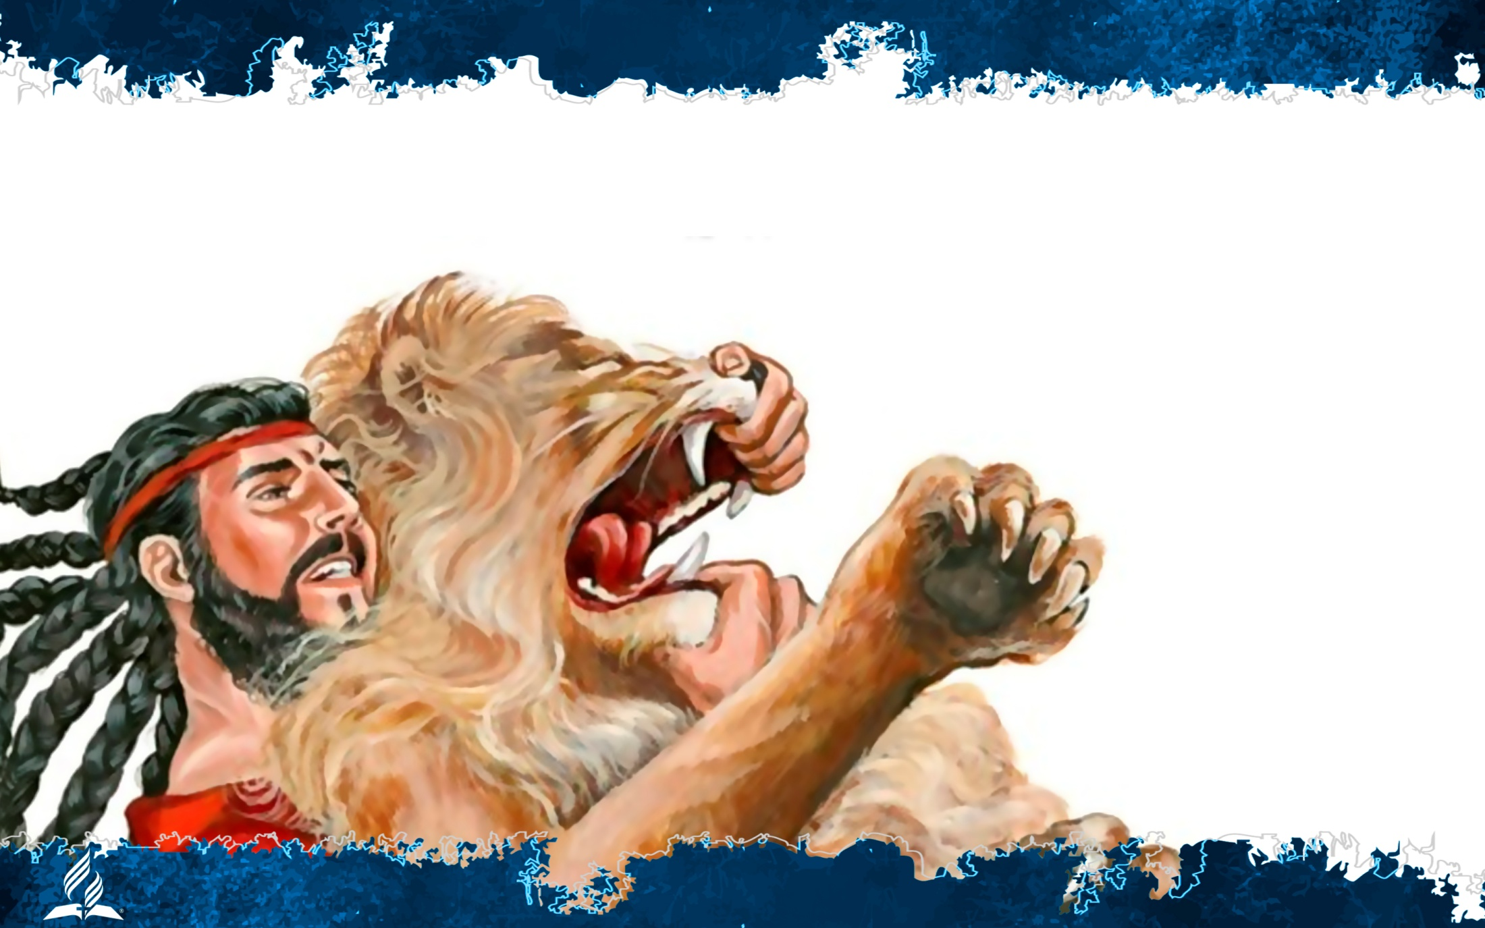
Sansão ficou conhecido na história como o homem mais forte e um dos mais fracos que já pisaram neste planeta.

Slide 3

PORNOGRAFIA

Slide 4

À semelhança de Sansão, milhões de pessoas hoje em dia se deixam enganar pelo que veem e acabam envolvidas em vícios que antes se apresentavam como simples passatempo prazeroso.

Slide 5

É preciso conversar com as crianças a respeito das vantagens e desvantagens da internet, bem como sobre os perigos de uma navegação sem critérios.

Slide 6

70% dos homens jovens que procuravam neurologistas por ter um desempenho sexual ruim admitiam o consumo frequente de pornografia na internet.

Slide 7
CIGARRO E ÁLCOOL

Slide 8

Assim como a pornografia, outros vícios têm prejudicado ou mesmo destruído a vida de milhões de pessoas. O tabagismo e o alcoolismo estão entre os piores.

Slide 9

Examine seus hábitos

Slide 10

Procure novos ambientes

Slide 11

Inclua seus amigos e familiares

Slide 12

Cuide da alimentação

Slide 13

Faça exercícios

Slide 14

Dê um prêmio
a você mesmo

Slide 15

Busque apoio na dimensão espiritual

Slide 16
CAFEÍNA

Slide 17

Muitos pensam que a cafeína está longe de ser uma droga, mas o manual psiquiátrico DSM-5 especifica a intoxicação por cafeína quando a pessoa ingere 250 miligramas ou mais em um único dia.

Slide 18
COMO PREVENIR OS VÍCIOS

Slide 19

A maioria dos vícios, especialmente por substâncias, tem seu início na fase juvenil e na adolescência. Por isso, os esforços preventivos devem ser focalizados nessa faixa etária.

Slide 20

Os pais das crianças e de jovens têm também responsabilidade na prevenção. Devem falar sobre o problema, adotando as seguintes estratégias:

Slide 21
Ter uma postura firme e coerente com respeito às drogas e aos vícios.
Formar autoestima saudável nos filhos.
Manter o lar seguro e estável.
Demonstrar flexibilidade nas opiniões e condutas, mas com limites definidos.
Dar exemplo no que se refere aos vícios.

Slide 22
Vida espiritual

Slide 23
“Os que põem em Cristo a confiança não devem ficar escravizados por nenhuma tendência ou hábito hereditário ou cultivado. [...] Deus não nos deixou lutar com o mal em nossa própria, limitada força. Sejam quais forem nossas tendências herdadas ou cultivadas para o erro, podemos vencer, mediante o poder que Ele nos está disposto a comunicar”.
(A Ciência do Bom Viver, p. 175, 176)

Slide 24

Você é muito especial para Jesus!

